Slide 2
Computación Paralela y Distribuida
GPU
Integrantes: Dayana Quinde
Estefania Ugsha

Slide 3
¿Qué es GPU?
.
Unidad de procesamiento gráfico
Unidad de procesamiento gráfico.
Es un circuito electrónico especializado diseñado para manipular y alterar rápidamente la memoria.
Graphics processing unit
Las GPU están presentes en las tarjetas gráficas.
Es un coprocesador dedicado al procesamiento de gráficos u operaciones de coma flotante.
Implementa ciertas operaciones gráficas llamadas primitivas optimizadas para el procesamiento gráfico.

Slide 4
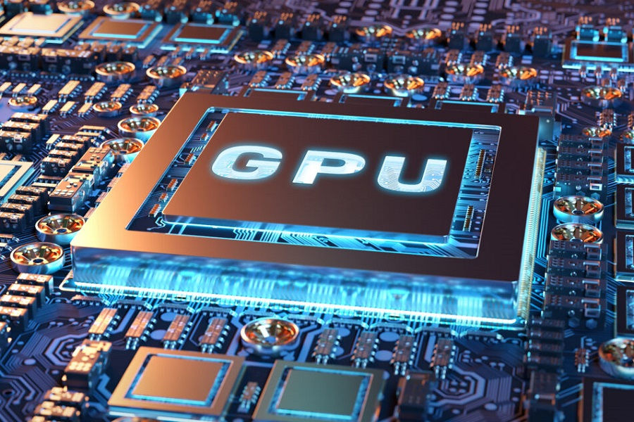
Computación Paralela y Distribuida
GPU
Se utilizan en sistemas integrados, teléfonos móviles , computadoras personales , estaciones de trabajo y consolas de juegos.
Las GPU modernas son muy eficientes en la manipulación de gráficos por computadora y procesamiento de imágenes
Su estructura altamente paralela los hace más eficientes que las unidades de procesamiento central (CPU) de propósito general para algoritmos que procesan grandes bloques de datos en paralelo.
En una computadora personal, una GPU puede estar presente en una tarjeta de video o incrustada en la placa base . En ciertas CPUs, que están incrustados en la CPU troquel

Slide 5
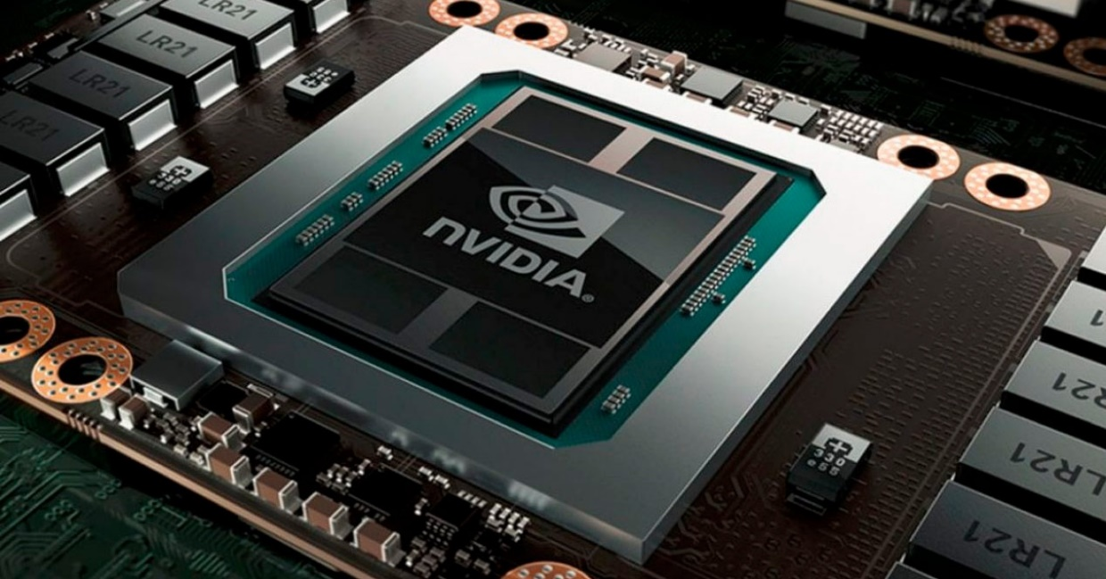
Computación Paralela y Distribuida
Historia
Las modernas GPU son descendientes de los chips gráficos monolíticos de finales de la década de 1970 y 1980. Estos chips tenían soporte BitBLT limitado en la forma de sprites (si es que tenían dicho soporte del todo), y usualmente no tenían soporte para dibujo de figuras.
Algunos GPU podían ejecutar varias operaciones en una lista de display y podían usar DMA para reducir la carga en el procesador anfitrión; un ejemplo temprano es el coprocesador ANTIC usado en el Atari 800 y el Atari 5200.
Hacia finales de la década de 1980 y principios de la de 1990, los microprocesadores de propósito general de alta velocidad fueron muy populares para implementar las GPU más avanzadas.
Muchas tarjetas gráficas para PC y estaciones de trabajo usaban procesadores digitales de señales (DSP por sus siglas en inglés) tales como la serie TMS340 de Texas Instruments, para implementar funciones de dibujo rápidas y muchas impresoras láser contenían un procesador de barrido de imágenes "PostScript" (un caso especial de GPU) corriendo en un procesador RISC como el AMD 29000.

Slide 6
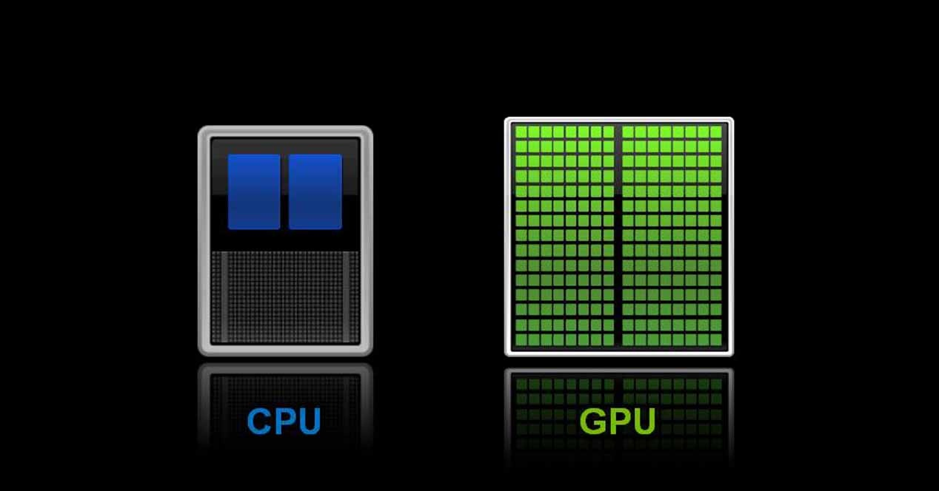
Computación Paralela y Distribuida
En la década de 1970, el término "GPU" originalmente significaba unidad de procesador de gráficos y describía una unidad de procesamiento programable que trabajaba independientemente de la CPU y era responsable de la manipulación y salida de gráficos.
Más tarde, en 1994, Sony utilizó el término (que ahora significa unidad de procesamiento de gráficos ) en referencia a la GPU de Sony diseñada por Toshiba para la consola PlayStation en 1994.
El término fue popularizado por Nvidia en 1999, quien comercializó la GeForce 256 como "la primera GPU del mundo".
Se presentó como un " procesador de un solo chipcon motores integrados de transformación, iluminación, configuración / recorte de triángulos y renderizado ".
Rival ATI Technologies acuñó el término" unidad de procesamiento visual "o VPU con el lanzamiento de la Radeon 9700 en 2002.

Slide 7
Diferencias con la CPU
Si bien en un computador genérico no es posible reemplazar la CPU por una GPU, hoy en día las GPU son muy potentes y pueden incluso superar la frecuencia de reloj de una CPU antigua (más de 1.5 gigahercios).
Pero la potencia de las GPU y su veloz ritmo de desarrollo reciente se deben a dos factores diferentes. El primer factor es la alta especialización de las GPU, ya que al estar pensadas para desarrollar una sola tarea, es posible dedicar más silicio en su diseño para llevar a cabo esa tarea más eficientemente. Por ejemplo, las GPU actuales están optimizadas para cálculo con valores en coma flotante, predominantes en los gráficos 3D.
Por otro lado, muchas aplicaciones gráficas conllevan un alto grado de paralelismo inherente, al ser sus unidades fundamentales de cálculo (vértices y píxeles) completamente independientes. Por tanto, es una buena estrategia usar la fuerza bruta en las GPU para completar más cálculos en el mismo tiempo
Una de las mayores diferencias con la CPU estriba en su arquitectura. A diferencia del procesador central, que tiene una arquitectura de von Neumann, la GPU se basa en el Modelo Circulante. Este modelo facilita el procesamiento en paralelo, y la gran segmentación que posee la GPU para sus tareas.

Slide 8
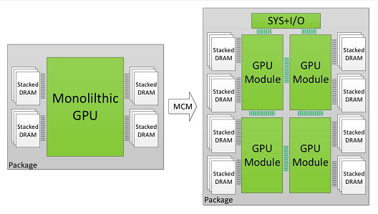
Computación Paralela y Distribuida
Arquitectura de la GPU.
Una GPU está altamente segmentada, lo que indica que posee gran cantidad de unidades funcionales. Estas unidades funcionales se pueden dividir principalmente en dos: aquellas que procesan vértices, y aquellas que procesan píxeles. Por tanto, se establecen el vértice y el píxel como las principales unidades que maneja la GPU.
Adicionalmente, y no con menos importancia, se encuentra la memoria. Ésta destaca por su rapidez, y va a desempeñar un papel relevante a la hora de almacenar los resultados intermedios de las operaciones y las texturas que se utilicen.
Inicialmente, a la GPU le llega la información de la CPU en forma de vértices. El primer tratamiento que reciben estos vértices se realiza en el vertex shader. Aquí se realizan transformaciones como la rotación o el movimiento de las figuras. Tras esto, se define la parte de estos vértices que se va a ver (clipping), y los vértices se transforman en píxeles mediante el proceso de rasterización. Estas etapas no poseen una carga relevante para la GPU.
Donde sí se encuentra el principal cuello de botella del chip gráfico es en el siguiente paso: el pixel shader. Aquí se realizan las transformaciones referentes a los píxeles, tales como la aplicación de texturas. Cuando se ha realizado todo esto, y antes de almacenar los píxeles en la caché, se aplican algunos efectos como el antialiasing, blending y el efecto niebla.
Otras unidades funcionales llamadas unidades de salida de renderizado (ROP, raster operations pipeline) toman la información guardada en la caché y preparan los píxeles para su visualización. También pueden encargarse de aplicar algunos efectos. Tras esto, se almacena la salida en el búfer de fotogramas

Slide 9
Computación Paralela y Distribuida
Decodificación y codificación de video aceleradas por GPU
La GPU ATI HD5470 (arriba) cuenta con UVD 2.1 que le permite decodificar formatos de video AVC y VC-1
La mayoría de las GPU fabricadas desde 1995 admiten el espacio de color YUV y las superposiciones de hardware , importantes para la reproducción de video digital , y muchas GPU fabricadas desde 2000 también admiten primitivas MPEG como compensación de movimiento e iDCT .
Este proceso de decodificación de video acelerada por hardware, donde partes del proceso de decodificación de video y posprocesamiento de video se descargan al hardware de la GPU, se denomina comúnmente "decodificación de video acelerada por GPU", "decodificación de video asistida por GPU", "aceleración por hardware de GPU decodificación de video "o" decodificación de video asistida por hardware GPU ".
Las tarjetas gráficas más recientes incluso decodifican video de alta definición en la tarjeta, descargando la unidad central de procesamiento. El más común APIs para GPU acelerada de decodificación de vídeo son DxVA para Microsoft Windows el sistema operativo y VDPAU , VAAPI, XvMC y XvBA para Linux y basado en UNIX-como sistemas operativos. Todos excepto XvMC son capaces de decodificar videos codificados con MPEG-1 , MPEG-2 , MPEG-4 ASP (MPEG-4 Part 2) , MPEG-4 AVC (H.264 / DivX 6), VC-1 , WMV3 / WMV9 ,Xvid / OpenDivX (DivX 4), y DivX 5 codecs , mientras XvMC sólo es capaz de decodificar MPEG-1 y MPEG-2

